Slide 1
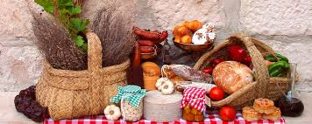
CATÁLOGO DE PRODUCTOS API ASOCIACIÓN PRODUCTOS IMPORTADOS
IES Sabino Fernández Campo.
C/ Elisadero, 28
28294 Robledo De Chavela (Madrid)
Telf.: 918981528
Correo: apirobledo@gmail.com

Slide 2
QUESOS

Slide 3
QUESO DE CABRA, LA CABEZUELA, SEMICURADO.
QUESO ELABORADO ARTESANALMENTE.
TEXTURA UNIFORME, BLANCO,AROMAS LÁCTEOS Y SABOR SUAVE.
PRODUCTO TÍPICO DEL PUEBLO DE FRESNEDILLAS DE LA OLIVA (MADRID)
Precio: 10 €
Peso: 500gr
R: 01

Slide 4
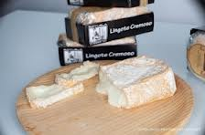
LINGOTE CREMOSO
QUESO ELABORADO ARTESANALMENTE.
CREMOSO, SUAVE.
PRODUCTO TÍPICO DEL PUEBLO DE
FRESNEDILLAS DE LA OLIVA (MADRID)
PRECIO 8 € LA UNIDAD
PESO 250 GRAMOS
R:02

Slide 5
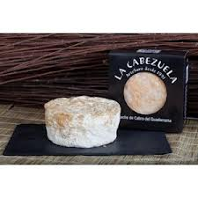
LA BOMBA, ”LA CABEZUELA” CURADO
QUESO ELABORADO ARTESANALMENTE.
ÚNICO EN SU ESPECIE, CON UN LEVE TOQUE A ROQUEFORT.
PRODUCTO TÍPICO DEL PUEBLO DE FRESNEDILLAS DE LA OLIVA (MADRID)
PRECIO: 7 € LA UNIDAD
PESO: Cuña de 250 GRAMOS
R: 03

Slide 6
CONSERVAS

Slide 7
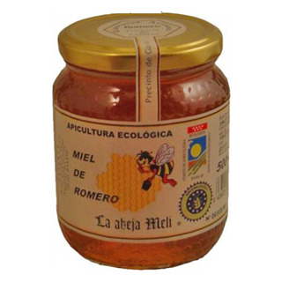
MIEL DE APICULTURA ECOLÓGICA
VARIEDADES:
ROMERO
TOMILLO
MULTIFLORA
PRECIO 5’25 € /UNIDAD
CONTENIDO 500 GR
R: 04

Slide 8
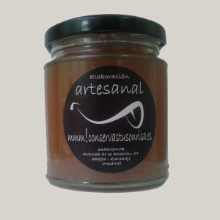
Mermelada de Manzana y Canela
Estupenda mermelada de manzana y canela, elaborada de forma artesanal.
Embasado y Cantidad: Tarros de cristal embasados al vacio.250 ml
Precio: 4’25 € Unidad
R: 05

Slide 9
DULCES

Slide 10
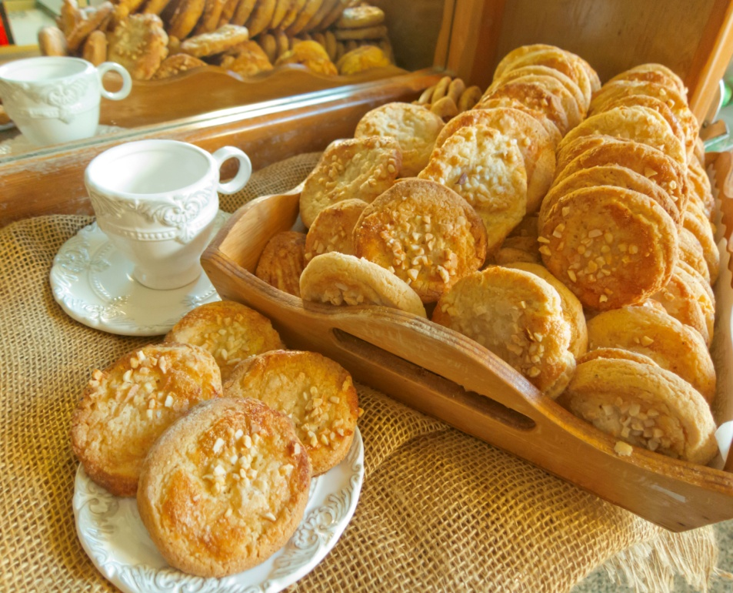
PERRUNILLAS
PERRUNILLAS, PASTAS DELICIOSAS PARA TOMAR A MEDIA TARDE
PRECIO:5 € LA CAJA
CONTENIDO 500 GR
R: 06

Slide 11
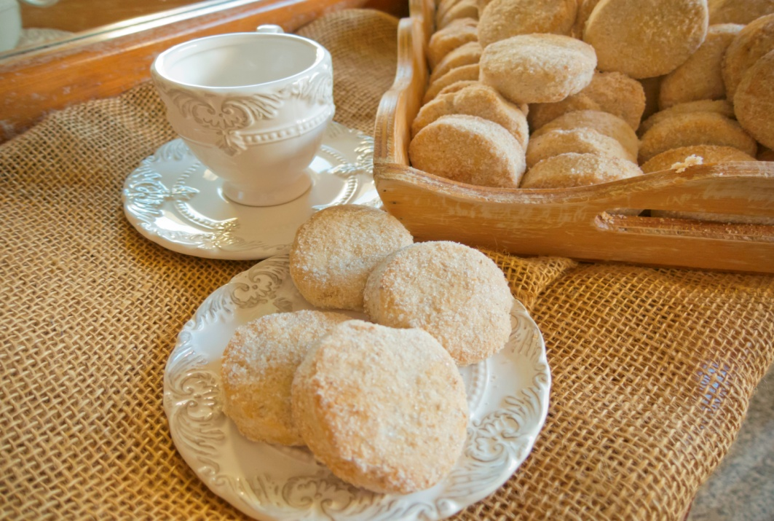
MANTECADOS
MATECADOS ARTESANALES, APTOS PARA PERSONAS ALÉRGICAS A LA LECHE O EL HUEVO.
PRECIO: 4 € LA CAJA
CONTENIDO: 500 GRAMOS
R: 07

Slide 12
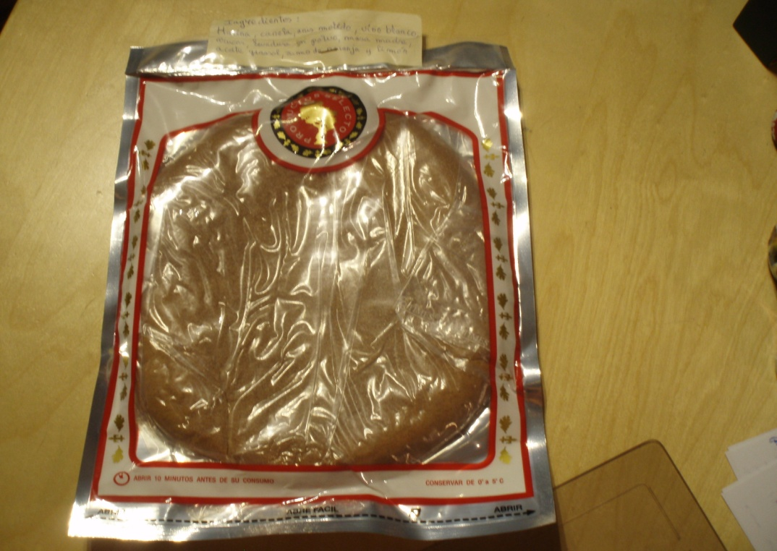
BOLLAS DE MANTECA
Bollas elaboradas a mano por los panaderos del pueblo de Valdemaqueda.
Ingredientes: harina, canela, anís molido, vino blanco, azúcar, levadura en polvo, masa madre, aceite girasol, zumo de naranja y limón
Cantidad: 440g unidad
Precio: 3’50 €
REF: 08

Slide 13
TORTAS DE ANÍS
Las auténticas tortas de anís, o también conocidas como tortas de aceite, son una merienda rica y sana hecha con masa casera cocida al horno.
Torta pequeña: 200 g
Precio: 2 €,
R: 09
Torta grande: 400 g
Precio: 3 €
R: 010
REF: 006

Slide 14
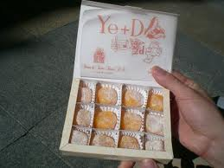
YEMAS DE SANTA TERESA
Las Yemas de Santa Teresa son un dulce tradicional hecho a parir de yemas de huevo, azúcar y limón.
TIPICAS DE ÁVILA
PRECIO
CAJA DE 12 YEMAS 5 € Unidad
R: 011

Slide 15
VIOLETAS
Es un caramelo elaborado con esencias de violeta, es de pequeño tamaño y presenta forma de cinco pétalos.
Se venden en bolsitas.
Peso: 100 gr
Precio: 2 € la unidad.
R :012

Slide 16
VELAS/ADORNOS ARTESANALES

Slide 17
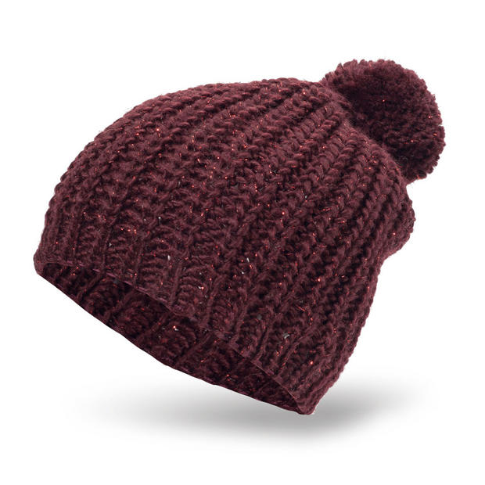
GORROS DE LANA
Gorro de lana hecho a mano, colores disponibles: rojo, verde, azul y negro.
Precio: 5 € la unidad.
REF: R :013 rojo
R: 014 verde
R: 015 azul
R: 016 negro

Slide 18
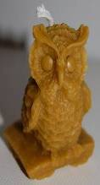
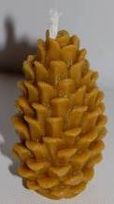
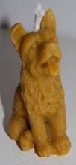
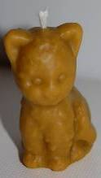
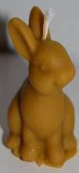
Velas de elaboración artesanal
Velas elaboradas con cera virgen de las abejas.
Hay distintas formas de estilos de la vela:
Perro, conejo, oso, gato, ardilla, piña y choza.
Cantidad: unidad
Precio:2 €
R: 017
Notes:
Hay distintas formas de estilos de la vela.

Slide 19
TAZAS DE MADRID
Taza de recuerdo de Madrid con cuchara incluida. Perfecta para usarla en la oficina, trabajo, casa…
Precio: 6’50 € unidad
R: 018

Slide 20
MANOPLAS DE COCINA DE MADRID
Bonito recuerdo de la Comunidad De Madrid y perfectas para cocinar.
Precio: 5,00 € unidad.
R: 019

Slide 21
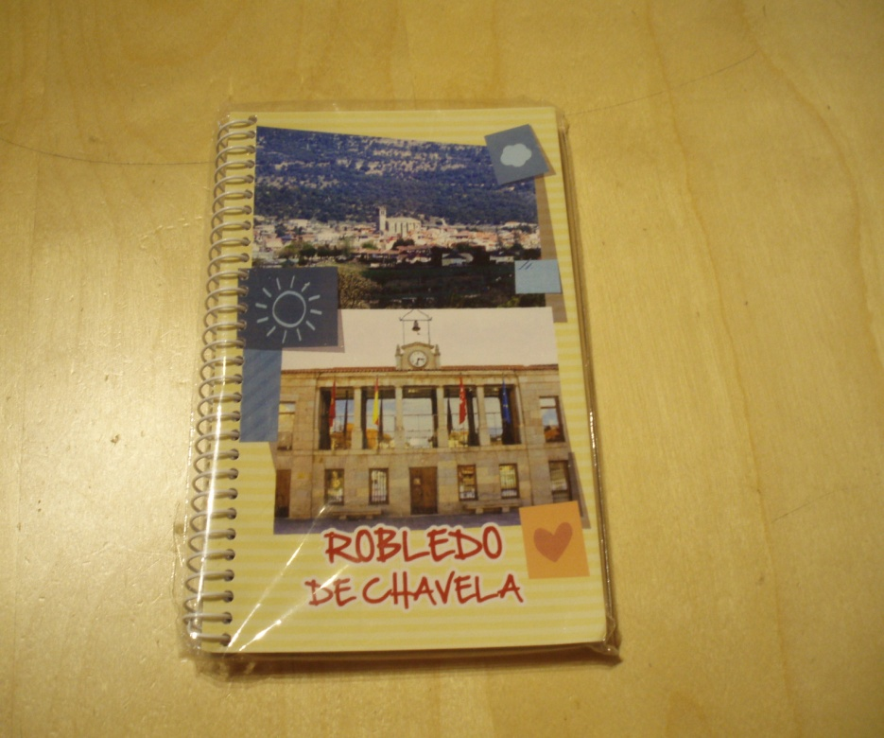
LIBRETAS DE ROBLEDO DE CHAVELA
Un bonito recuerdo de Robledo
Precio 2’50 € unidad
R: 020

Slide 22
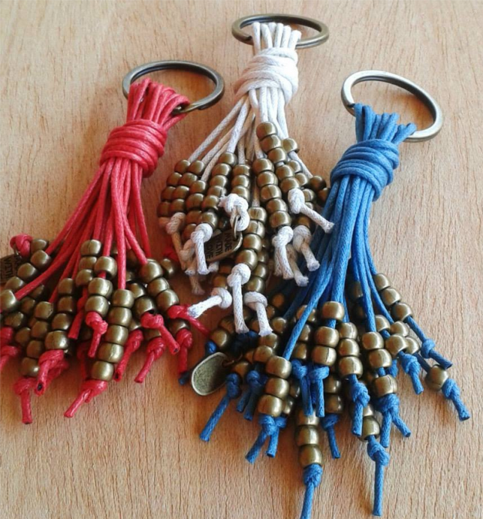
LLAVEROS
Llaveros elaborados de forma artesanal, con cuerdas de cuero de colores y pequeñas bolas doradas. Hay diferentes colores.
Precio: 7’50 €/unidad
REF: 021 (Rojo)
REF: 022 (Blanco)
REF: 023 (Azul)

Slide 23
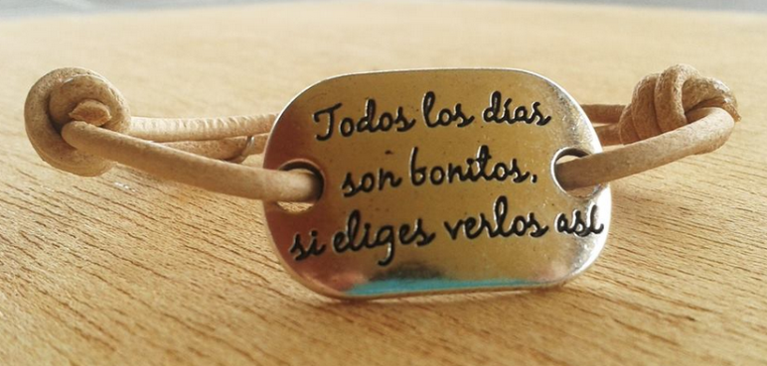
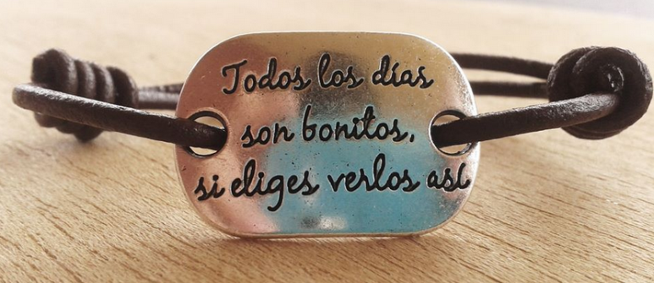
PULSERAS
Pulseras elaboradas de manera artesanal, con cuero en dos colores y mensaje.
Precio: 6’50 €/unidad
REF: 024 (Marrón claro)
REF: 025 (Marrón oscuro)

Slide 24
SALADITOS

Slide 25
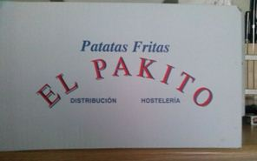
Patatas Pakito
Patatas elaboradas artesanalmente.
Precio: 6.50€ (CAJA)
Peso: 1kg
REF: 026

